Slide 1
Управление здравоохранения города Ростова-на-Дону
Муниципальная система здравоохранения города Ростова-на-Дону: пути реализации ключевых показателей «Дорожной карты»
Левицкая Н.А. – начальник Управления здравоохранения г.Ростова-на-Дону, к.э.н.
26 февраля 2016 года

Slide 2
Муниципальные медицинские
учреждения города Ростова-на-Дону
Количество
Мощность (стационары)
Мощность (поликлиники)
Население
43 учреждения
4525
коек
20325
посещений
Жители города и области

Slide 3
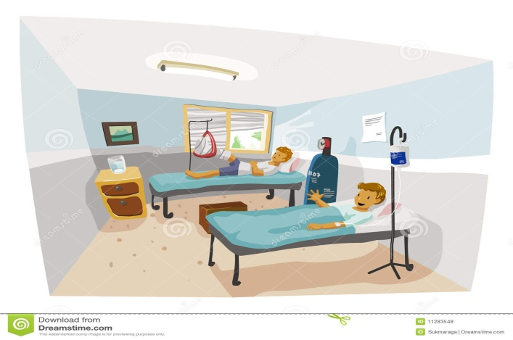
157315
больных, пролеченных в стационарах
Более 8 млн.
выполненных посещений
385778
выполненных вызовов скорой медицинской помощи
94514
количество выполненных операций
2833
беженцев из Украины, которым оказана медицинская помощь

Slide 4
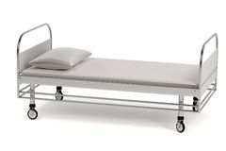
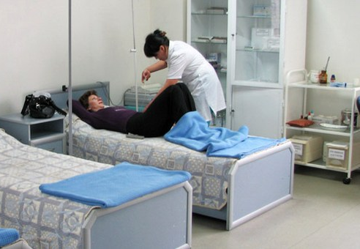
Работа койки в 2015 году
План: 334,78
Факт: 340,80
2014
9,8
2015
9,4
количество дней
средняя длительность лечения больного

Slide 5
Целевые показатели «дорожной карты»
№ п/п | Наименование | План 2015 | Факт 2015
1. | Обеспеченность населения врачами | 35,0 | 32,2 | −
2. | Соотношение врачи/средние медицинские работники | 1/2 | 1/ 1,6 | −
3. | Число дней работы койки в году | 334,78 | 340,8 | ✚
4. | Средняя длительность лечения больного в стационаре | 9,8 | 9,4 | ✚
5. | Ожидаемая продолжительность жизни при рождении | 71,3 | 71,3 | ✚
6. | Смертность от всех причин | 11,4 | 11,6 | −
7. | Смертность населения в трудоспособном возрасте | 478 | 384,3 | ✚
8. | Смертность от болезней системы кровообращения | 705 | 585,3 | ✚
9. | Смертность от болезней системы кровообращения в трудоспособном возрасте | 176 | 141,9 | ✚
10. | Материнская смертность | 9 | 14,3 | −
11. | Младенческая смертность | 8 | 5,7 | ✚
12. | Смертность детей в возрасте 0-4 | 24 | 16,04 | ✚
13. | Смертность детей в возрасте 0-17 лет | 7,5 | 6,9 | ✚
14. | Смертность от дорожно-транспортных происшествий | 10,3 | 3,8 | ✚
15. | Смертность от новообразований | 146,8 | 146,7 | ✚
16. | Смертность от туберкулеза | 9,8 | 4,9 | ✚
17. | Заболеваемость туберкулезом | 45,3 | 33,1 | ✚
18. | Доля выездов бригад скорой медицинской помощи со временем доезда до больного менее 20 минут | 91,0 | 94,5 | ✚

Slide 6
Демографические показатели развития по городу Ростову-на-Дону
2001
2002
2003
2005
1993
2006
2015
1994
1995
1996
1997
1998
1999
2000
2007
2009
2010
2011
2012
1988
2013
1989
1990
1991
1992
2004
2008
2014
Рождаемость Смертность

Slide 7
Целевые показатели «дорожной карты»
№ п/п | Наименование | План 2015 | Факт 2015
1. | Обеспеченность населения врачами | 35,0 | 32,2 | −
2. | Соотношение врачи/средние медицинские работники | 1/2 | 1/ 1,6 | −
3. | Число дней работы койки в году | 334,78 | 340,8 | ✚
4. | Средняя длительность лечения больного в стационаре | 9,8 | 9,4 | ✚
5. | Ожидаемая продолжительность жизни при рождении | 71,3 | 71,3 | ✚
6. | Смертность от всех причин | 11,4 | 11,6 | −
7. | Смертность населения в трудоспособном возрасте | 478 | 384,3 | ✚
8. | Смертность от болезней системы кровообращения | 705 | 585,3 | ✚
9. | Смертность от болезней системы кровообращения в трудоспособном возрасте | 176 | 141,9 | ✚
10. | Материнская смертность | 9 | 14,3 | −
11. | Младенческая смертность | 8 | 5,7 | ✚
12. | Смертность детей в возрасте 0-4 | 24 | 16,04 | ✚
13. | Смертность детей в возрасте 0-17 лет | 7,5 | 6,9 | ✚
14. | Смертность от дорожно-транспортных происшествий | 10,3 | 3,8 | ✚
15. | Смертность от новообразований | 146,8 | 146,7 | ✚
16. | Смертность от туберкулеза | 9,8 | 4,9 | ✚
17. | Заболеваемость туберкулезом | 45,3 | 33,1 | ✚
18. | Доля выездов бригад скорой медицинской помощи со временем доезда до больного менее 20 минут | 91,0 | 94,5 | ✚

Slide 8
Снижение смертности от ССЗ
в трудоспособном возрасте по итогам 2015 года
150,9
На 100
тыс.нас.
141,9
6,0%
2014 г.
2015 г.

Slide 9
Структура смертности населения города
по заболеваниям по итогам 2015 года
27%
27%
51%
51%
5%
4%
13%
5%
13%

Slide 10
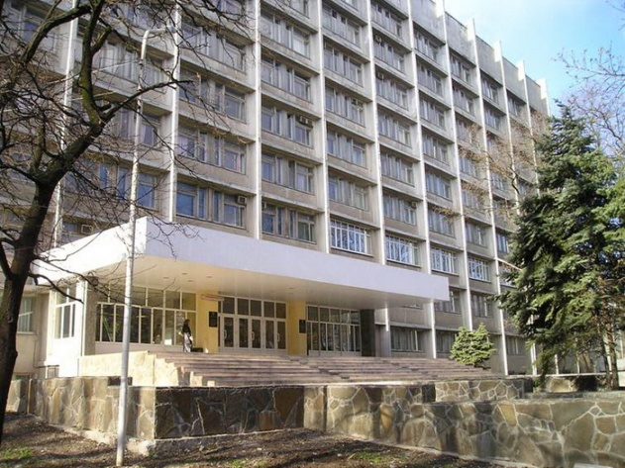
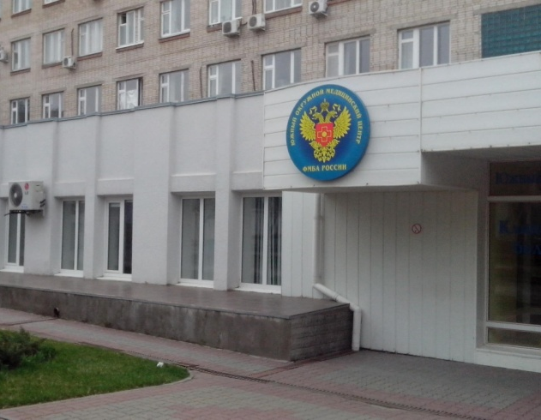
Модернизация маршрутизации сердечно-сосудистых больных

Slide 11
Целевые показатели «дорожной карты»
№ п/п | Наименование | План 2015 | Факт 2015
1. | Обеспеченность населения врачами | 35,0 | 32,2 | −
2. | Соотношение врачи/средние медицинские работники | 1/2 | 1/ 1,6 | −
3. | Число дней работы койки в году | 334,78 | 340,8 | ✚
4. | Средняя длительность лечения больного в стационаре | 9,8 | 9,4 | ✚
5. | Ожидаемая продолжительность жизни при рождении | 71,3 | 71,3 | ✚
6. | Смертность от всех причин | 11,4 | 11,6 | −
7. | Смертность населения в трудоспособном возрасте | 478 | 384,3 | ✚
8. | Смертность от болезней системы кровообращения | 705 | 585,3 | ✚
9. | Смертность от болезней системы кровообращения в трудоспособном возрасте | 176 | 141,9 | ✚
10. | Материнская смертность | 9 | 14,3 | −
11. | Младенческая смертность | 8 | 5,7 | ✚
12. | Смертность детей в возрасте 0-4 | 24 | 16,04 | ✚
13. | Смертность детей в возрасте 0-17 лет | 7,5 | 6,9 | ✚
14. | Смертность от дорожно-транспортных происшествий | 10,3 | 3,8 | ✚
15. | Смертность от новообразований | 146,8 | 146,7 | ✚
16. | Смертность от туберкулеза | 9,8 | 4,9 | ✚
17. | Заболеваемость туберкулезом | 45,3 | 33,1 | ✚
18. | Доля выездов бригад скорой медицинской помощи со временем доезда до больного менее 20 минут | 91,0 | 94,5 | ✚

Slide 12
Целевые показатели «дорожной карты»
№ п/п | Наименование | План 2015 | Факт 2015
1. | Обеспеченность населения врачами | 35,0 | 32,2 | −
2. | Соотношение врачи/средние медицинские работники | 1/2 | 1/ 1,6 | −
3. | Число дней работы койки в году | 334,78 | 340,8 | ✚
4. | Средняя длительность лечения больного в стационаре | 9,8 | 9,4 | ✚
5. | Ожидаемая продолжительность жизни при рождении | 71,3 | 71,3 | ✚
6. | Смертность от всех причин | 11,4 | 11,6 | −
7. | Смертность населения в трудоспособном возрасте | 478 | 384,3 | ✚
8. | Смертность от болезней системы кровообращения | 705 | 585,3 | ✚
9. | Смертность от болезней системы кровообращения в трудоспособном возрасте | 176 | 141,9 | ✚
10. | Материнская смертность | 9 | 14,3 | −
11. | Младенческая смертность | 8 | 5,7 | ✚
12. | Смертность детей в возрасте 0-4 | 24 | 16,04 | ✚
13. | Смертность детей в возрасте 0-17 лет | 7,5 | 6,9 | ✚
14. | Смертность от дорожно-транспортных происшествий | 10,3 | 3,8 | ✚
15. | Смертность от новообразований | 146,8 | 146,7 | ✚
16. | Смертность от туберкулеза | 9,8 | 4,9 | ✚
17. | Заболеваемость туберкулезом | 45,3 | 33,1 | ✚
18. | Доля выездов бригад скорой медицинской помощи со временем доезда до больного менее 20 минут | 91,0 | 94,5 | ✚

Slide 13
Профилактика туберкулеза
Туберкулинодиагностика 2015 год
11,6 млн. руб.
средств бюджета города
Охват населения профилактическими осмотрами

Slide 14
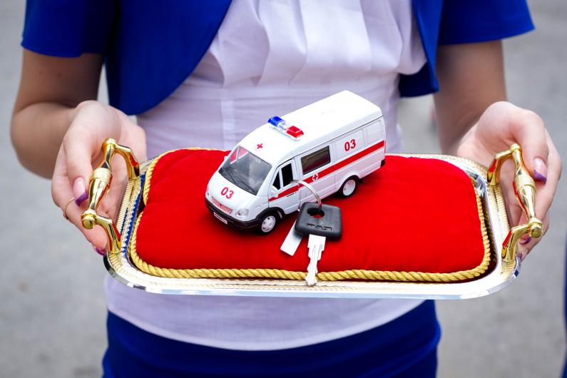
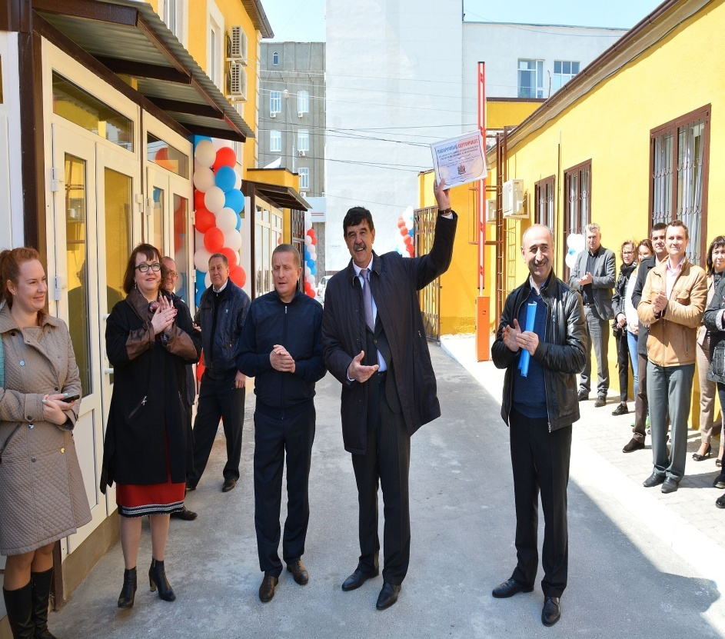
18
новых автомобилей для скорой помощи
Ввод в эксплуатацию после реконструкции подстанции № 6 СМП ГБСМП (ул.Соколова, 16)

Slide 15
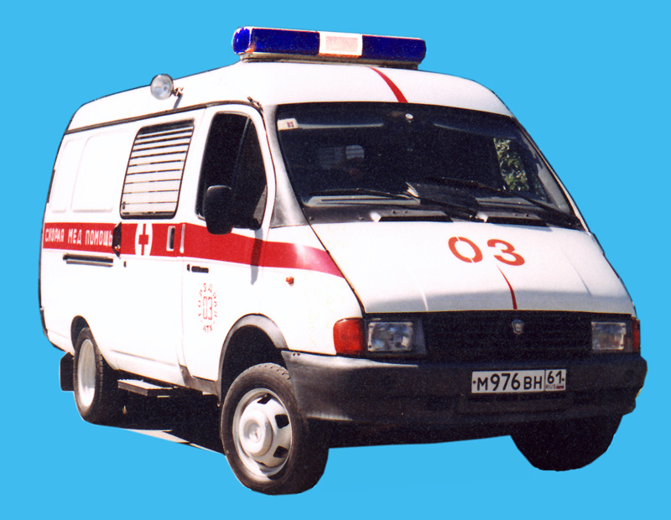
Количество вызовов, переданных в кабинеты неотложной медицинской помощи в 2015 году
23 051
11 876
2014г
2015г

Slide 16
Целевые показатели «дорожной карты»
№ п/п | Наименование | План 2015 | Факт 2015
1. | Обеспеченность населения врачами | 35,0 | 32,2 | −
2. | Соотношение врачи/средние медицинские работники | 1/2 | 1/ 1,6 | −
3. | Число дней работы койки в году | 334,78 | 340,8 | ✚
4. | Средняя длительность лечения больного в стационаре | 9,8 | 9,4 | ✚
5. | Ожидаемая продолжительность жизни при рождении | 71,3 | 71,3 | ✚
6. | Смертность от всех причин | 11,5 | 11,71 | −
7. | Смертность населения в трудоспособном возрасте | 478 | 384,3 | ✚
8. | Смертность от болезней системы кровообращения | 705 | 585,3 | ✚
9. | Смертность от болезней системы кровообращения в трудоспособном возрасте | 176 | 141,9 | ✚
10. | Материнская смертность | 9 | 14,3 | −
11. | Младенческая смертность | 8 | 5,7 | ✚
12. | Смертность детей в возрасте 0-4 | 24 | 16,04 | ✚
13. | Смертность детей в возрасте 0-17 лет | 7,5 | 6,9 | ✚
14. | Смертность от дорожно-транспортных происшествий | 10,3 | 3,8 | ✚
15. | Смертность от новообразований | 146,8 | 146,7 | ✚
16. | Смертность от туберкулеза | 9,8 | 4,9 | ✚
17. | Заболеваемость туберкулезом | 45,3 | 33,1 | ✚
18. | Доля выездов бригад скорой медицинской помощи со временем доезда до больного менее 20 минут | 91,0 | 94,5 | ✚

Slide 17
Созданы с целью
формирования здорового образа жизни
10 Ц Е Н Т Р О В З Д О Р О В Ь Я -
5 для взрослого и 5 для детского населения
В 2015 году обследовано более 40,0 тыс.чел.

Slide 18
План диспансеризации на 2015 год - 110 700 человек
Показатели хода диспансеризации | 2015 год | % от годового плана
Количество человек, прошедших диспансеризацию | 115 770 | 105,0
Notes:
18
Content Layouts

Slide 19
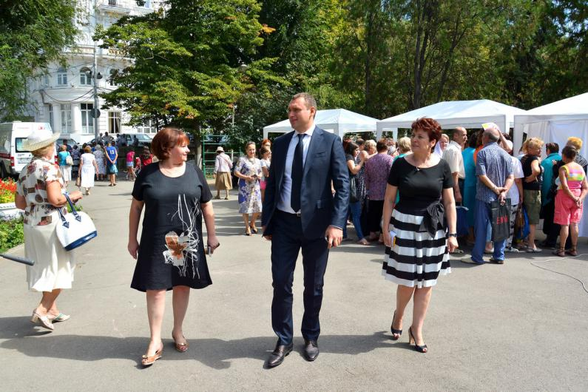
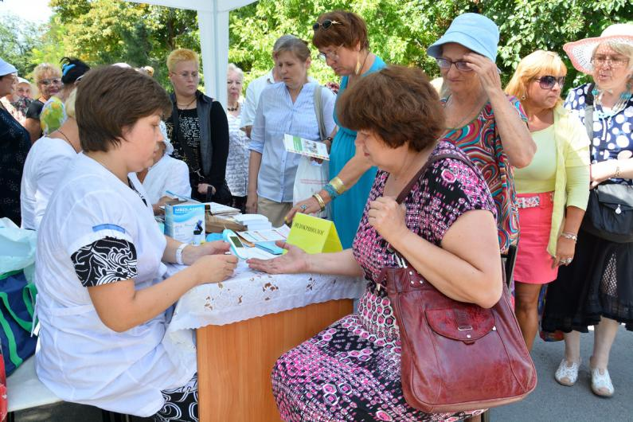
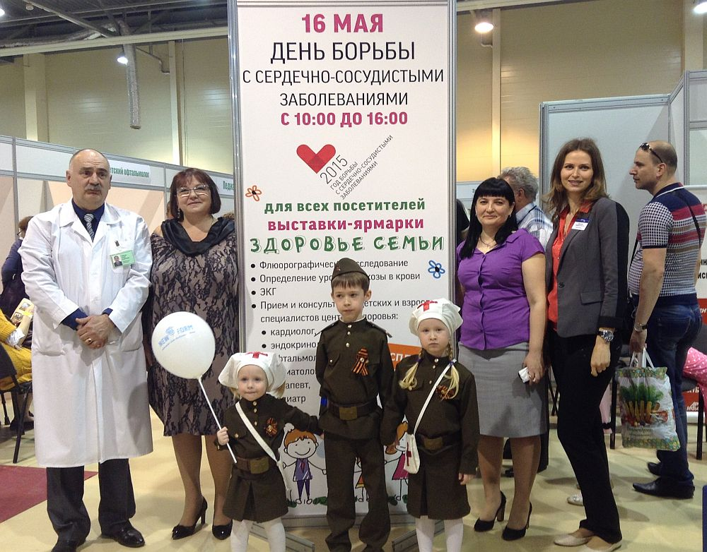
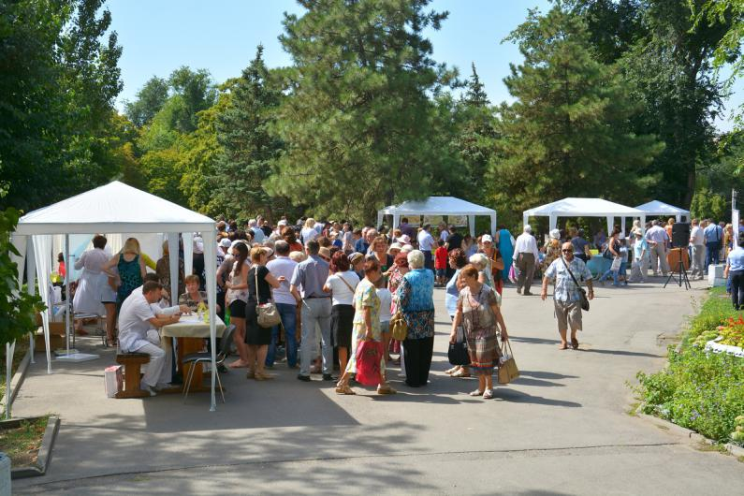
Акция «Тихий Дон – здоровье в каждый дом» набирает все большую популярность среди ростовчан

Slide 20
Младенческая смертность
18,6%

Slide 21
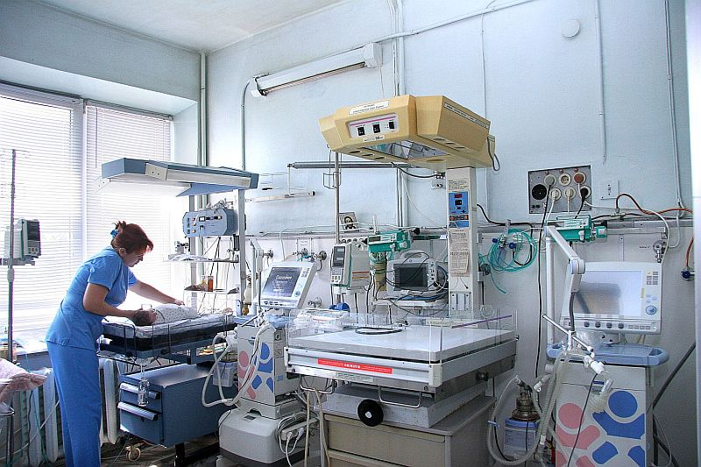
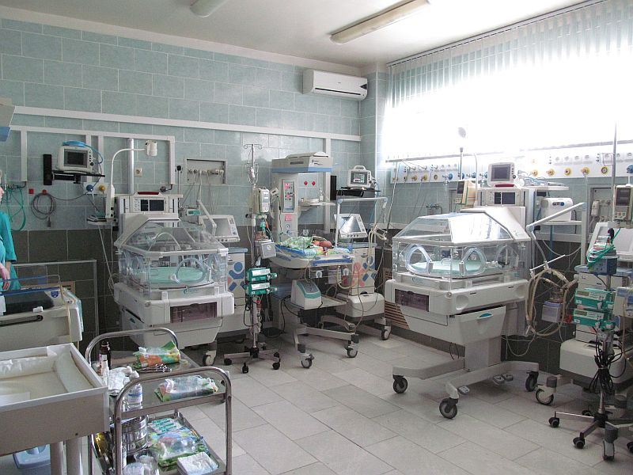
МБУЗ «Городская больница № 20»
(пр. Коммунистический, 39)

Slide 22
Показатели акушерской службы
% ранняя явка
% беременных,
имевших заболевания,
предшествовавшие или
возникшие во
время беременности
% охват пренатальной диагностикой 1 триместра беременности
% смертность детей первого года жизни от ВПР
2014 2015

Slide 23
Структура младенческой смертности по причинам в 2015 году (%)

Slide 24
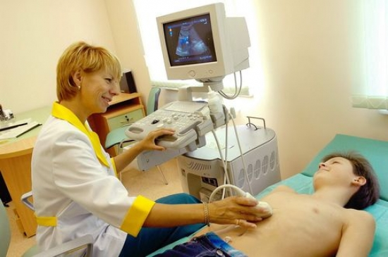
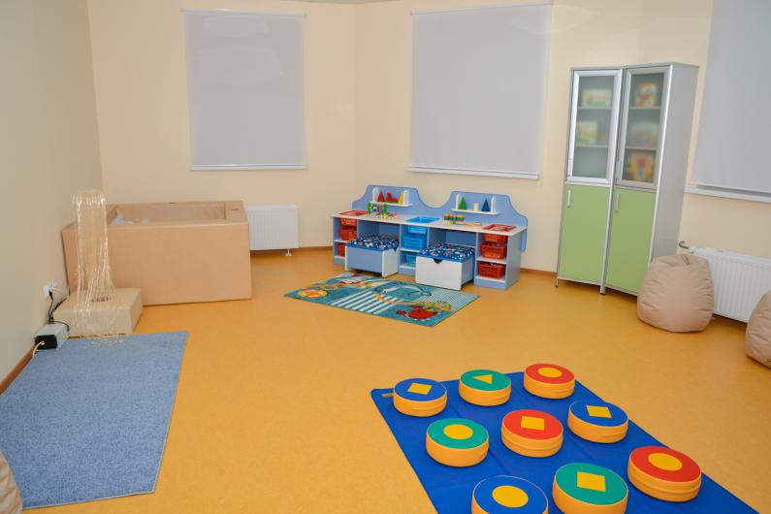
Центр детского здоровья
(пр. Ворошиловский, 61/23)

Slide 25
Стратегия демографической политики
Сохранение жизней
Поддержка многодетных семей
Сохранение репродуктивного
здоровья
Профилактика отказов от детей

Slide 26
Эффективность предабортного консультирования
В 2015 году в ЖК города обратилось 1821 беременная
для прерывания беременности по желанию
Прошли предабортное
консультирование
1282 человека
В Женских консультациях
932 человека
В ГБУ РО «Областной центр
охраны здоровья семьи
и репродукции» 350 человек
195 беременных приняли решение отказаться
от прерывания беременности в пользу рождения ребенка

Slide 27
Информационная кампании « Останови ВИЧ и гепатиты В и С»

Slide 28
Информационная кампании « Останови ВИЧ и гепатиты В и С»
V Международная конференция по вопросам ВИЧ/СПИДа в Восточной Европе и Центральной Азии
Москва, 23-25 марта 2016 года

Slide 29
Соотношение средней заработной платы
медицинского персонала - 2015 год
Врачи
Средний мед.персонал
Младший мед.персонал
15,6
38031,1
35974,1
15,8
25470,4
24929,9
17892,6
17048,2
ПЛАН
руб.
ФАКТ

Slide 30
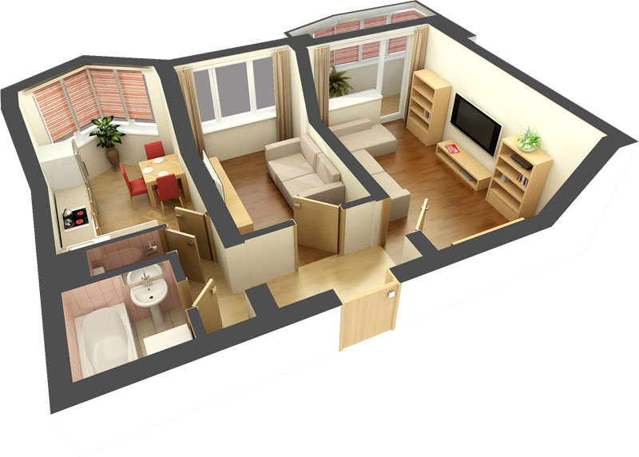
КАДРОВАЯ ПОЛИТИКА
112
выпускников РостГМУ заключили трудовые договоры с МБУЗ города
60
студентов обучается на 1-2 курсах РостГМУ по целевому направлению
19
квартир выделено для медицинских работников

Slide 31
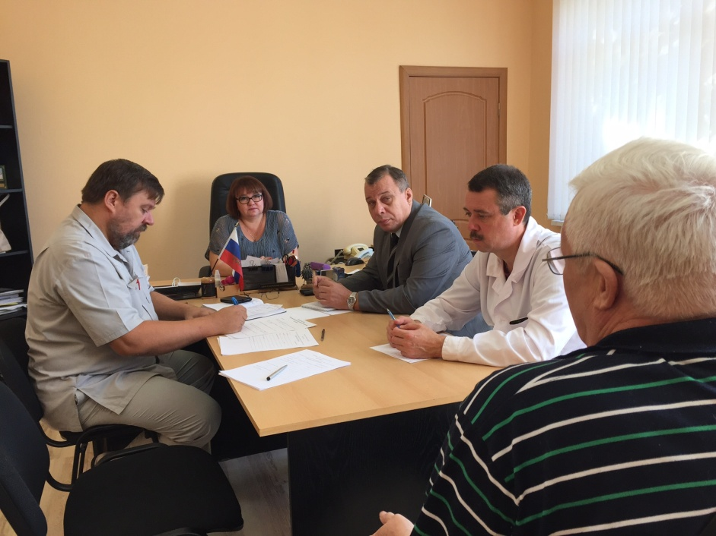
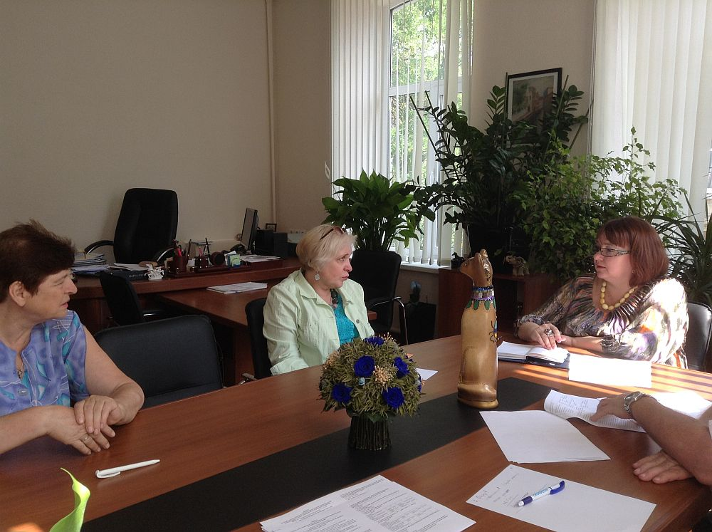
Заседания общественного совета при Управлении здравоохранения города Ростова-на-Дону
Открытый прием граждан – новая форма контакта с пациентами в 2015 году
На 37 приемах принят 401 человек

Slide 32
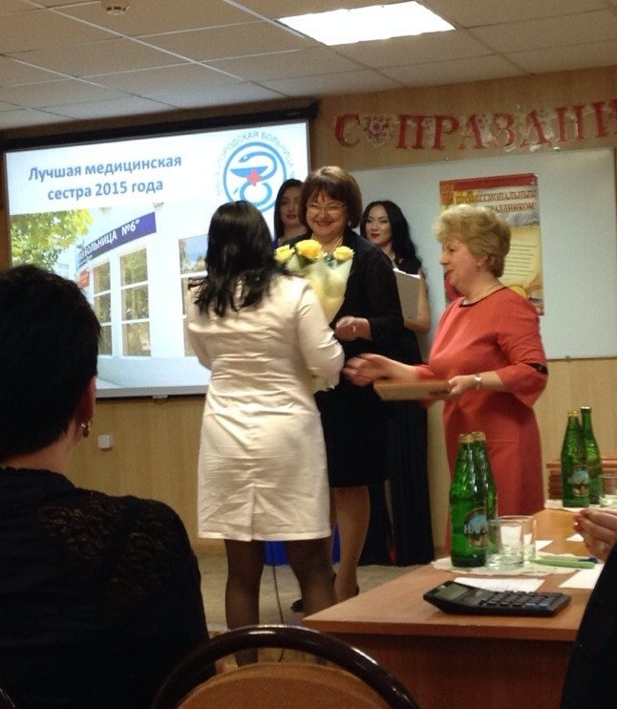

Slide 33
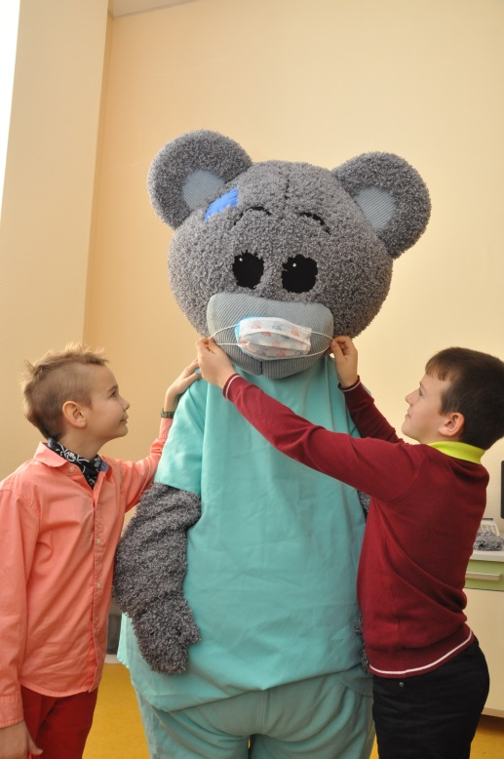
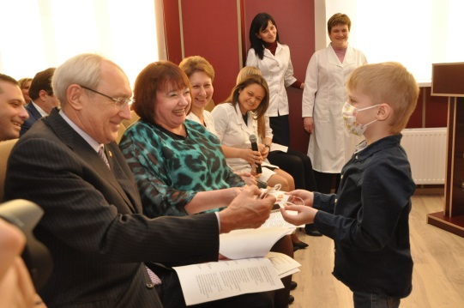
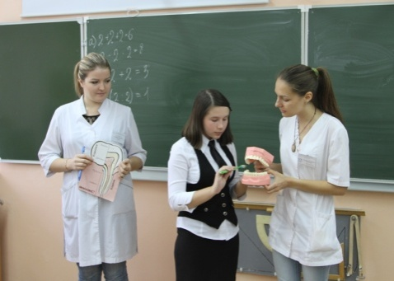
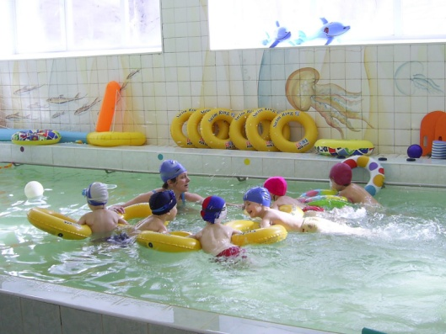
ЗДОРОВЫЙ РОСТОВ

Slide 34
СПАСИБО ЗА ВНИМАНИЕ!

Slide 35
Управление здравоохранения города Ростова-на-Дону
ул. 15 линия, 11/11
г. Ростов-на-Дону, 344019
тел./факс 8 (863) 2809720
E-mail: rndzdrav@aaanet.ru

